Slide 1
M
O
N
G
K
A
R
C
H
Y
B
D
E
F
I
L
P
Q
S
T
U
V
W
X
Z
Playfair的key

Slide 2
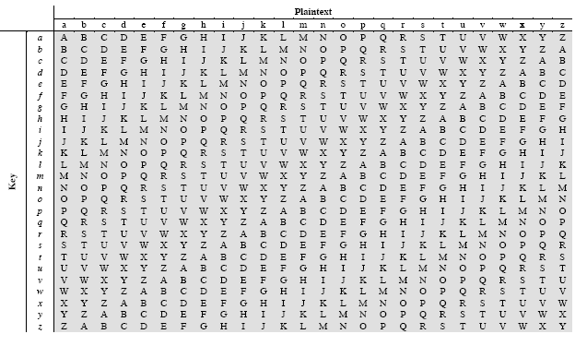
KEY:
PLAINTEXT:
CIPHERTEXT:
DECEPTIVEDECEPTIVEDECEPTIVE
WEAREDISCOVEREDSAVEYOURSELF
ZICVTWQNGRZGVTWAVZHCQYGLMGJ
维吉尼亚加密

Slide 3
维吉尼亚加密的周期分析
KEY:
PLAINTEXT:
CIPHERTEXT:
DECEPTIVEDECEPTIVEDECEPTIVE
WEAREDISCOVEREDSAVEYOURSELF
ZICVTWQNGRZGVTWAVZHCQYGLMGJ

Slide 4
Autokey Cipher
KEY:
PLAINTEXT:
CIPHERTEXT:
DECEPTIVEWEAREDISCOVEREDSAV
WEAREDISCOVEREDSAVEYOURSELF
ZICVTWQNGKZEIIGASXSTSLVVWLA
行置换密码
KEY:
PLAINTEXT:
CIPHERTEXT:
4 3 1 2 5 6 7
A T T A C K P
O S T P O N E
D U N T I L T
W O A M X Y Z
TTNAAPTMTSUOAODWCOIXKNLYPETZ

Slide 5
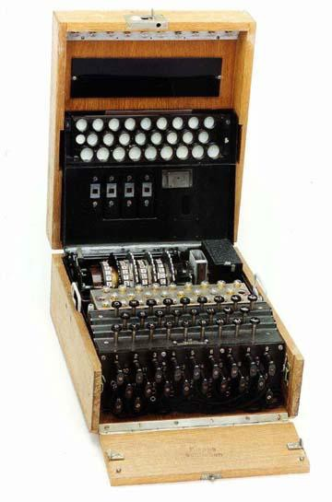
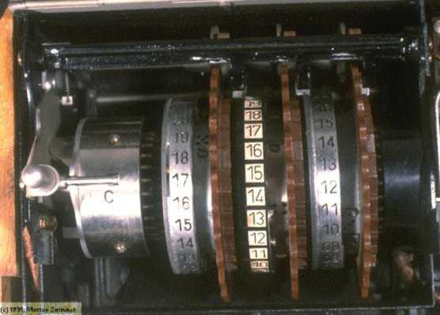

Slide 6
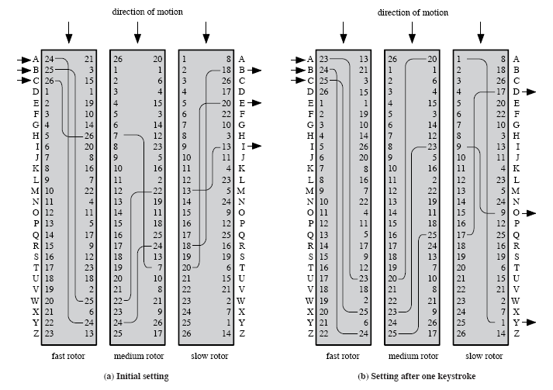
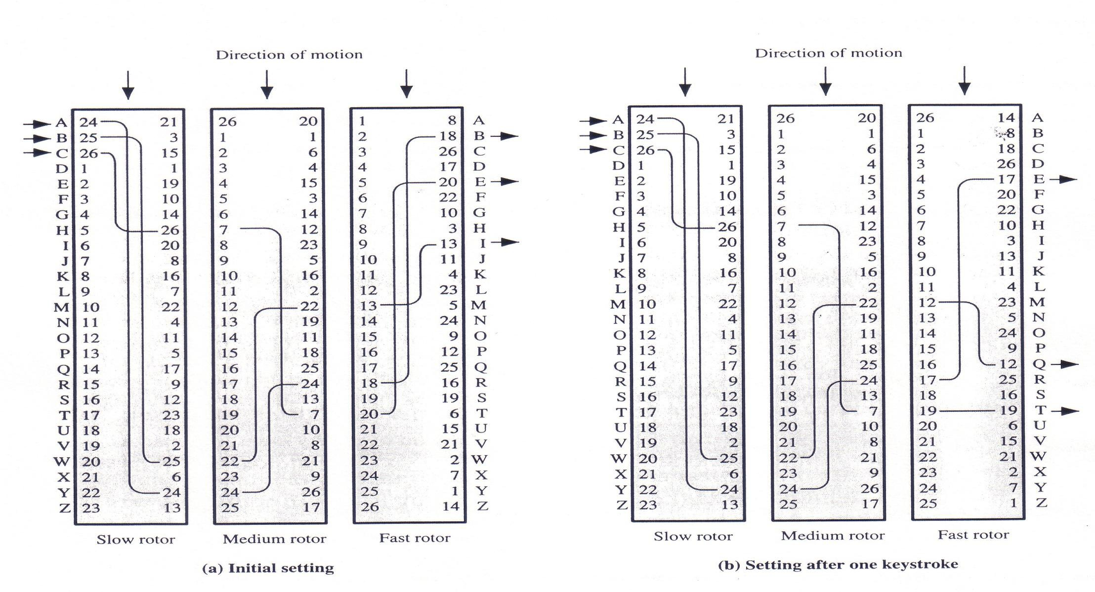

Slide 7
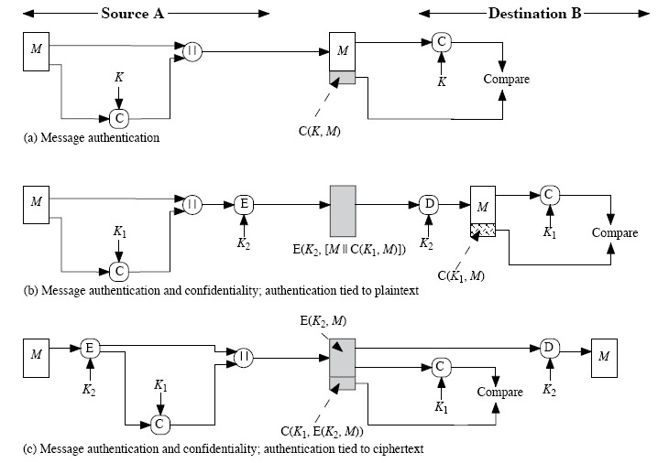

Slide 8
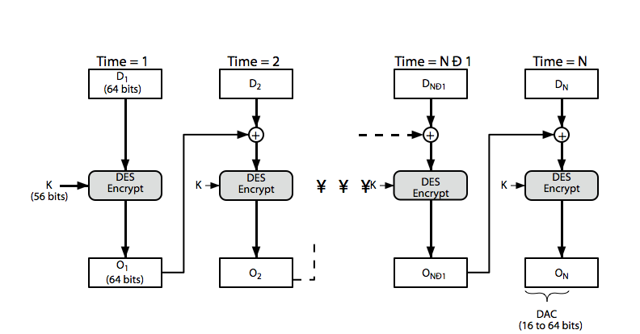
…

Slide 9
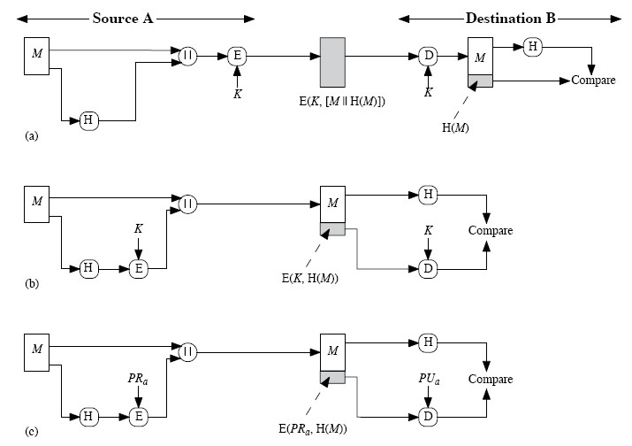
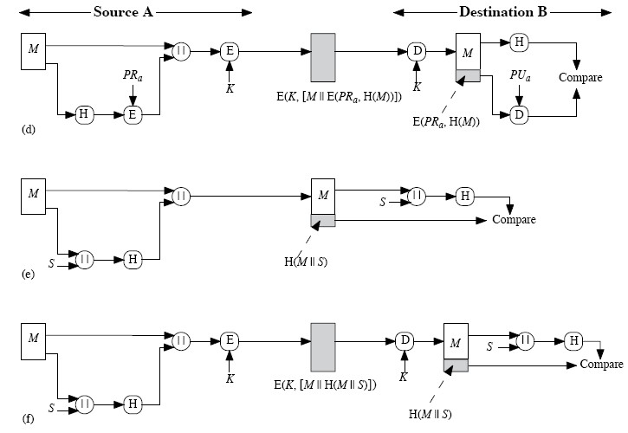
Hash函数的应用
Hash函数的应用

Slide 10
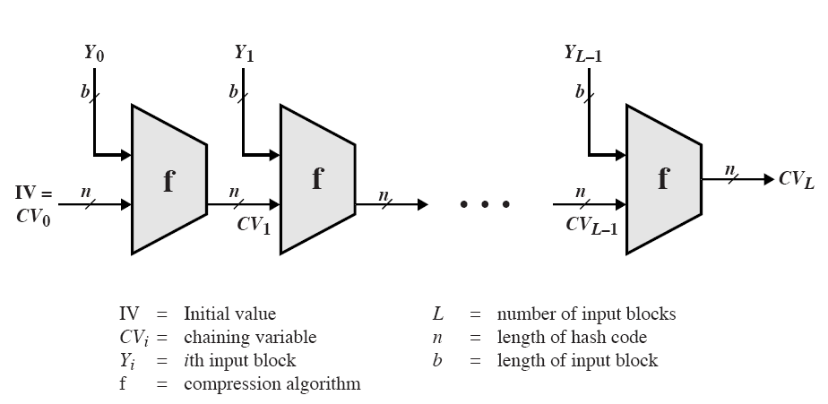
Hash函数的一般结构

Slide 11
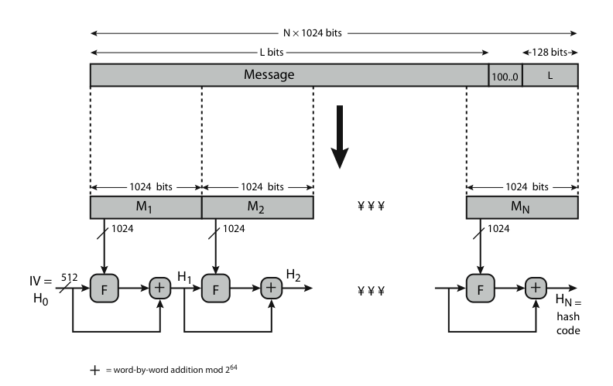
SHA-512算法

Slide 12
CA的私钥
证书
主体身份信息
主体的公钥
CA名称
算法和用途
签字
CA签名

Slide 13
单CA模型
CA
……
Bob
Alice

Slide 14
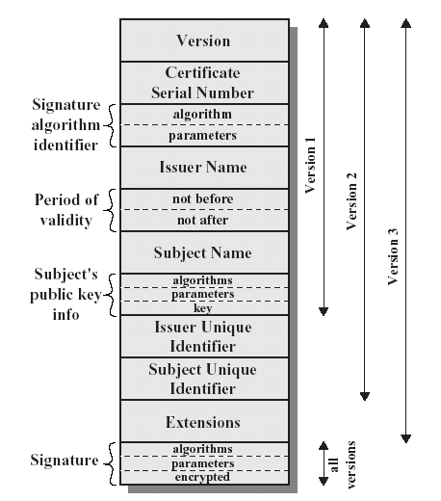
X.509 证书格式

Slide 15
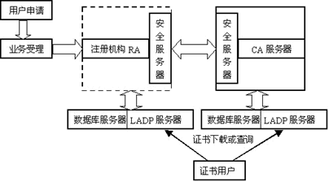
CA系统

Slide 16
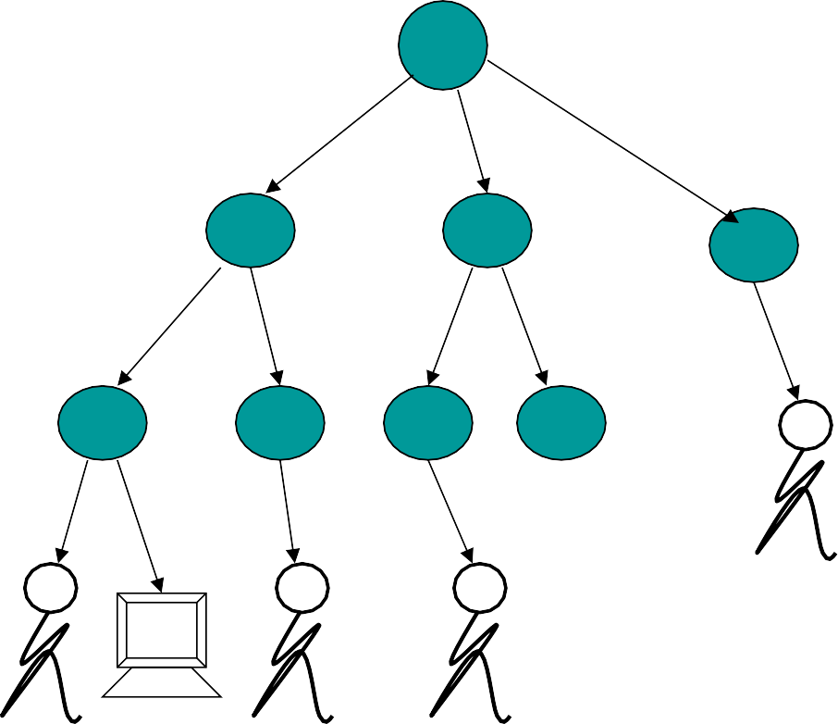
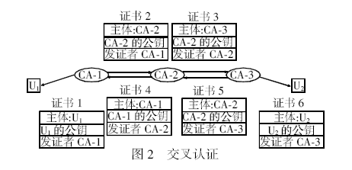
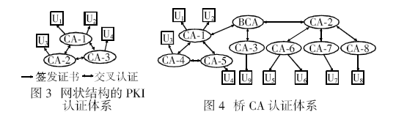

Slide 17
身份认证
Challenge（r）
Alice, EK_{A}(r, B)
OKay
Bob Server
K_{A,} K_{C,} K_{D,…}
Alice
K_{A}
基于对称密钥的单向身份认证-随机数
Challenge
Alice, EK_{A}(time, B)
OKay
Bob Server
K_{A,} K_{C,} K_{D,…}
Alice
K_{A}
基于对称密钥的单向身份认证-时间戳

Slide 18
Challenge(r_{b})
EK_{A}(r_{a}, r_{b}, B)
EK_{A}(r_{a}, r_{b})
Bob Server
K_{A,} K_{C,} K_{D,…}
Alice
K_{A}
基于对称密钥的双向身份认证

Slide 19
Challenge(r_{b})
r_{a ,} HK(r_{a}, r_{b}, B)
HK(r_{a}, r_{b}, A)
Bob Server
K_{A,} K_{C,} K_{D,…}
Alice
K_{A}
基于MAC的双向身份认证-SKID3

Slide 20
区块链
区块1
区块2
区块3
...
区块n
...
一个区块
区块头
字节长度 | 字段
4 | 区块版本号
32 | 前一区块头Hash
32 | Merkle树根Hash
4 | 时间戳
4 | 难度目标
4 | Nonce：随机数
内容
交易记录1
交易记录2
…

Slide 21
Merkle树
H_{ABCDEFG}
H_{AB}
H_{A}
H_{B}
H_{CD}
H_{C}
H_{D}

Slide 22
Random
私钥
SECP256K1
公钥
SHA256
RIPEMD160
公钥哈希
Double
SHA256
前4个
字节
0x00
0x00
公钥哈希
校验
BASE58
钱包地址

